Slide 1
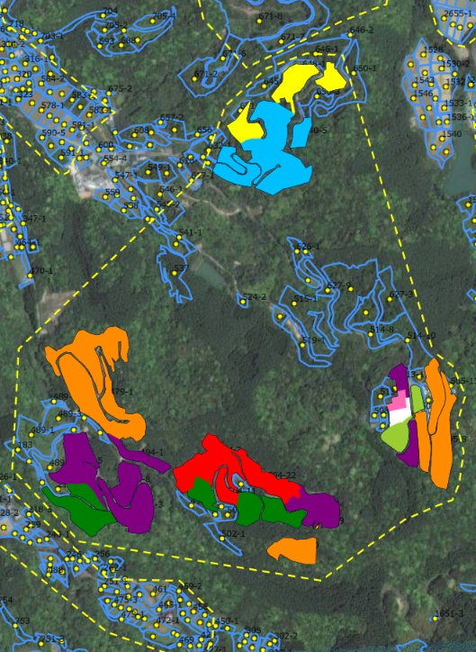
三区地区 中野・タフ迫・長迫

